Slide 1

Family In Xylophone-house
Kim NaKyung
Lim HyunJeong
Jeon HuiJae
Xia Zilei
Hong HyeJin
김나경
임현정
전희재
하자뢰
홍혜진

Slide 2
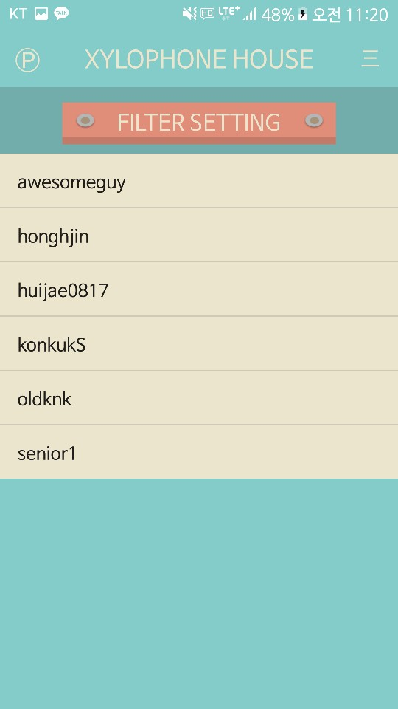
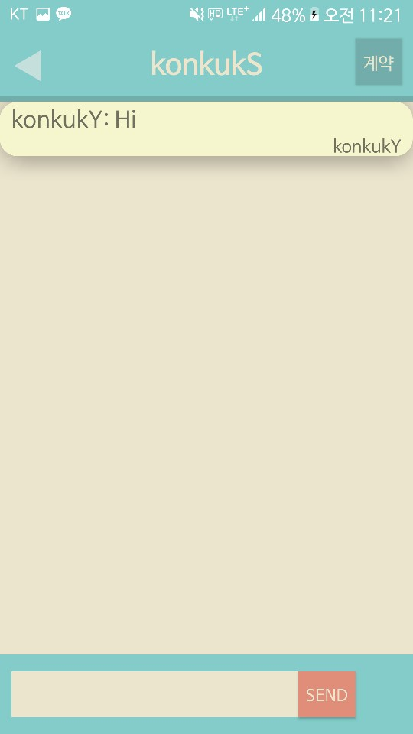

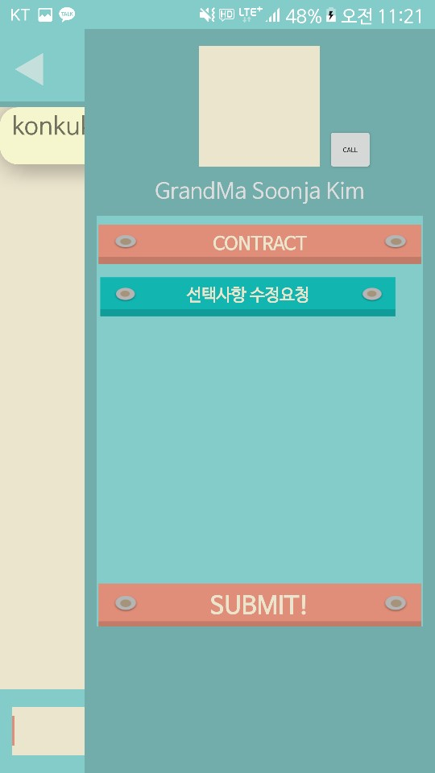
진행
지난 주 진행상황
레이아웃 부분적용
-구상했던 레이아웃대로
프로그램 레이아웃 적용
2. 계약서 시스템 디버깅 이어서
-학생은 수정, 어르신은 수락
3. 사용자 프로필 수정 기능
4. 매칭 알고리즘 설계

Slide 3
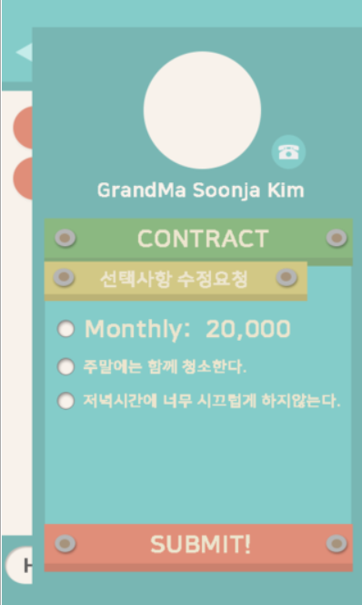
진행
지난 주 진행상황
레이아웃 부분적용
-구상했던 레이아웃대로
프로그램 레이아웃 적용
2. 계약서 시스템 디버깅 이어서
-학생은 수정, 어르신은 수락
3. 사용자 프로필 수정 기능
4. 매칭 알고리즘 설계

Slide 4
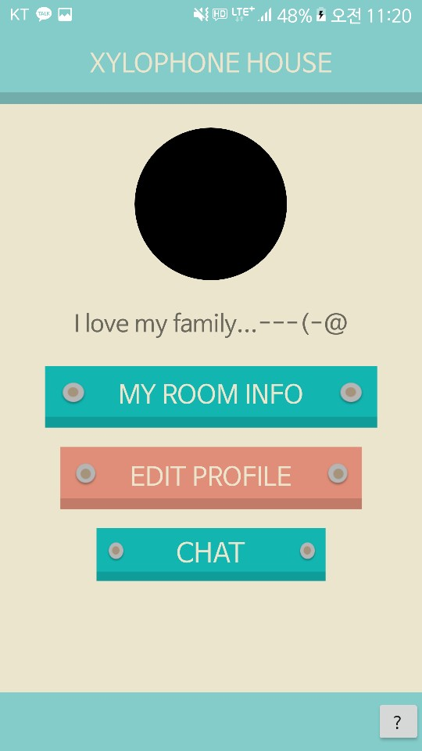
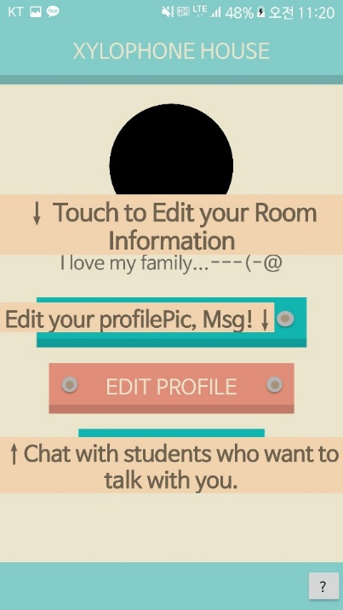
진행
지난 주 진행상황
레이아웃 부분적용
-구상했던 레이아웃대로
프로그램 레이아웃 적용
2. 계약서 시스템 디버깅 이어서
-학생은 수정, 어르신은 수락
3. 사용자 프로필 수정 기능
4. 매칭 알고리즘 설계

Slide 5

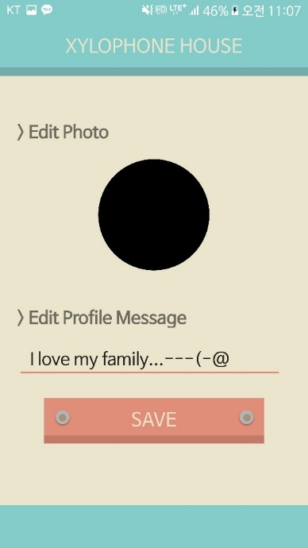
진행
지난 주 진행상황
레이아웃 부분적용
-구상했던 레이아웃대로
프로그램 레이아웃 적용
2. 계약서 시스템 디버깅 이어서
-학생은 수정, 어르신은 수락
3. 사용자 프로필 수정 기능
4. 매칭 알고리즘 설계

Slide 6
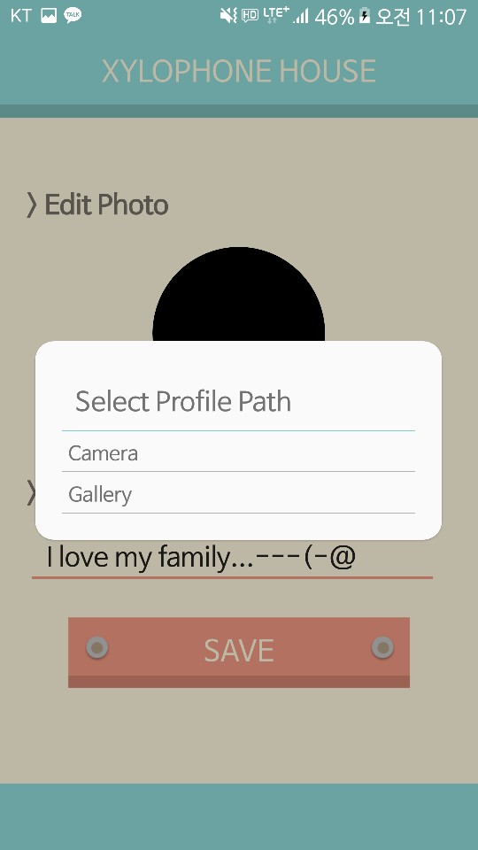
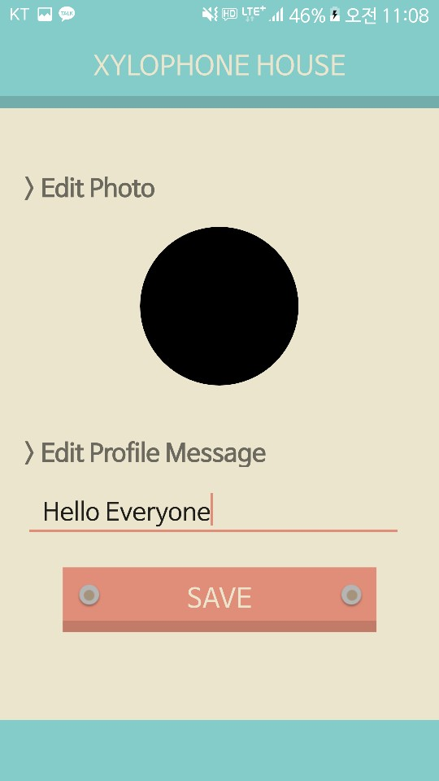
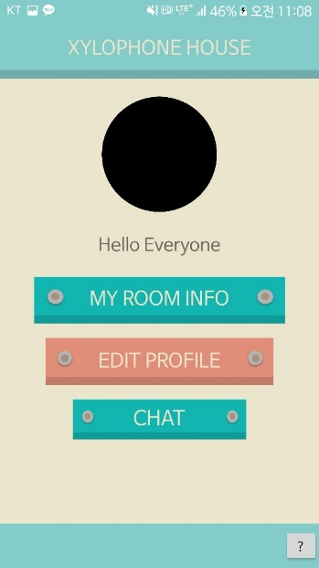
진행
지난 주 진행상황
레이아웃 부분적용
-구상했던 레이아웃대로
프로그램 레이아웃 적용
2. 계약서 시스템 디버깅 이어서
-학생은 수정, 어르신은 수락
3. 사용자 프로필 수정 기능
4. 매칭 알고리즘 설계

Slide 7
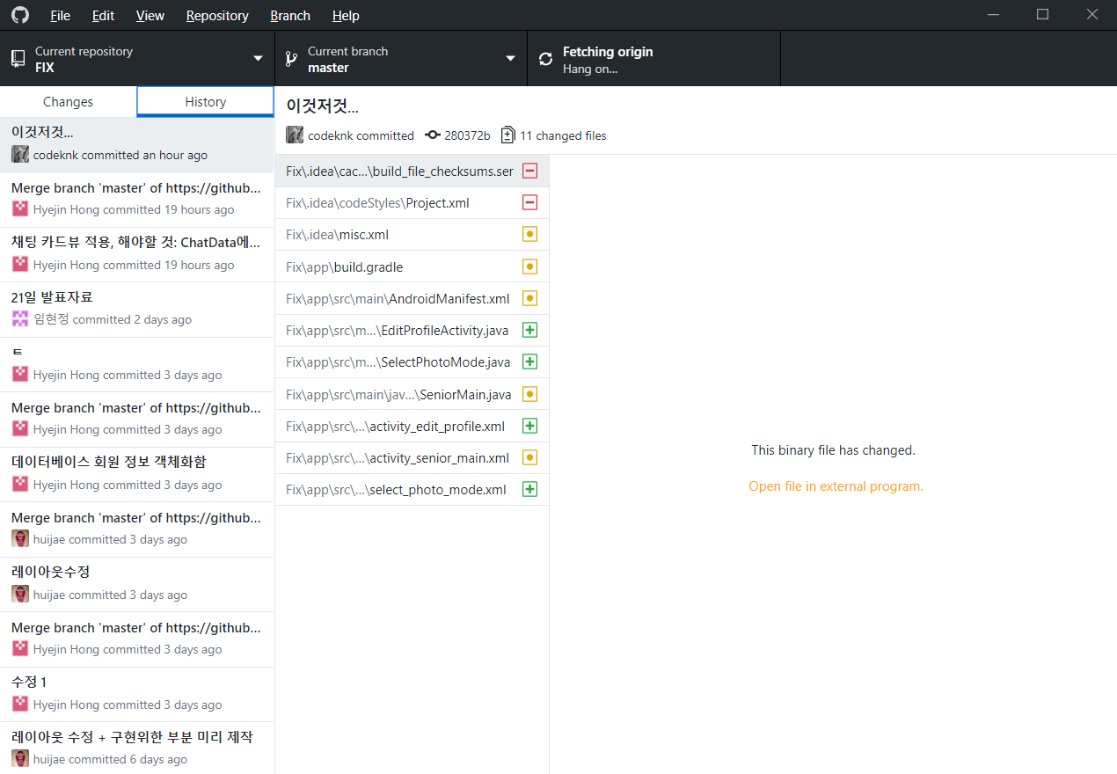
프로젝트
프로젝트 난점
매칭 알고리즘에 들어가는 요소가 매우 많고 복잡
매칭 알고리즘을 위한
데이터베이스 설계
3. 프로필 이미지 변경 시 대용량
비트맵 이미지가 다른 액티비티로
넘어가지 않는 문제
프로젝트 GIT활용
Notes:
방안을 모색하여봄
어르신의 참여 : 실제로 어르신들이 같이 지내는 것에 대한
안전성 문제 :
세대 간의 갈등을 해소
같이 사는 두 사람의 생활

Slide 8
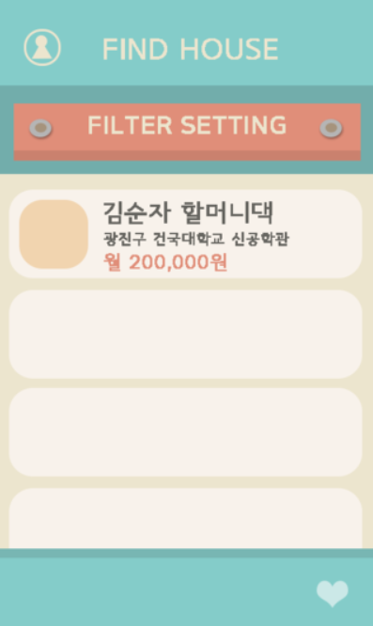
진행
금주 진행계획
계획한 레이아웃 이어서 진행
계약서 데이터베이스 저장
프로필 사진 변경기능 개선, 사용자데이터베이스에 프로필 정보 저장
어르신과 청년이 매칭 된 후의 메인 화면 구현
매칭 알고리즘 이어서 연구
금주 진행계획
Notes:
방안을 모색하여봄
어르신의 참여 : 실제로 어르신들이 같이 지내는 것에 대한
안전성 문제 :
세대 간의 갈등을 해소
같이 사는 두 사람의 생활

Slide 9
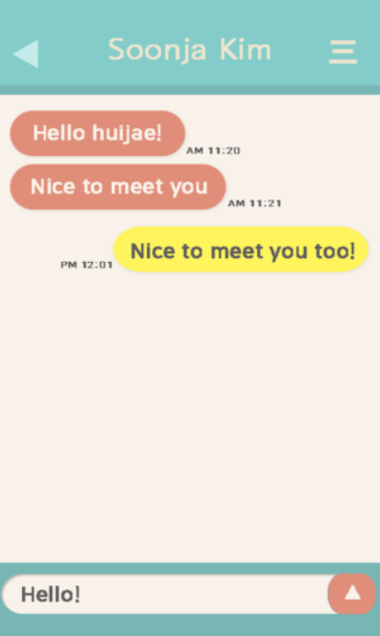
진행
금주 진행계획
계획한 레이아웃 이어서 진행
계약서 데이터베이스 저장
프로필 사진 변경기능 개선, 사용자데이터베이스에 프로필 정보 저장
어르신과 청년이 매칭 된 후의 메인 화면 구현
매칭 알고리즘 이어서 연구
금주 진행계획
Notes:
방안을 모색하여봄
어르신의 참여 : 실제로 어르신들이 같이 지내는 것에 대한
안전성 문제 :
세대 간의 갈등을 해소
같이 사는 두 사람의 생활

Slide 10
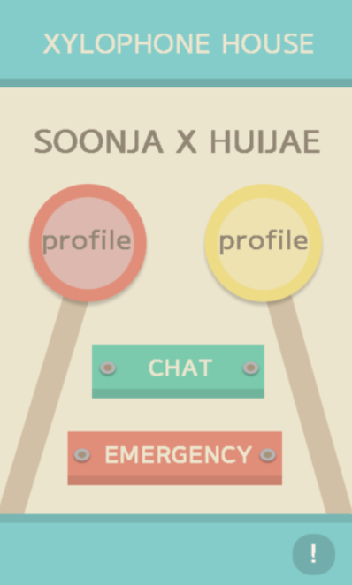
진행
금주 진행계획
계획한 레이아웃 이어서 진행
계약서 데이터베이스 저장
프로필 사진 변경기능 개선, 사용자데이터베이스에 프로필 정보 저장
어르신과 청년이 매칭 된 후의 메인 화면 구현
매칭 알고리즘 이어서 연구
금주 진행계획
Notes:
방안을 모색하여봄
어르신의 참여 : 실제로 어르신들이 같이 지내는 것에 대한
안전성 문제 :
세대 간의 갈등을 해소
같이 사는 두 사람의 생활

Slide 11
Dank je wel!
Thank You!
감사합니다!

